Slide 1

Світовий ринок презервативів
Кириллов Олександр

Slide 2
Чому презерватив?
Методи контрацепції
Природні (біологічні) методи
Преривання статевого акту
Бар'єрний метод
Гормональна крнтрацепція
Добровільна стерелізація

Slide 3

Що це?
Презерватив - один з найпопулярніших методів контрацепції. Він досить простий у використанні, безпечний для здоров'я і здатний захистити від небажаної вагітності і багатьох венеричних захворювань.
Латексні презервативи на 92% складається з натурального латексу, все інше – різноманітні добавки (вулканізатори, стабілізатори), які роблять презерватив міцним і тягучим.

Slide 4

Види презервативів
Класичні
Контуровані
Текстуровані
Визначаються наявністю і якостям мастила
Збільшеного розміру
Різної товщини
Світяться в темряві

Slide 5
Найбільші компанії виробники
Reckitt Benckiser
Ansell
Sir Richard
Merle Youngs
Pacific Dunlop Limited

Slide 6
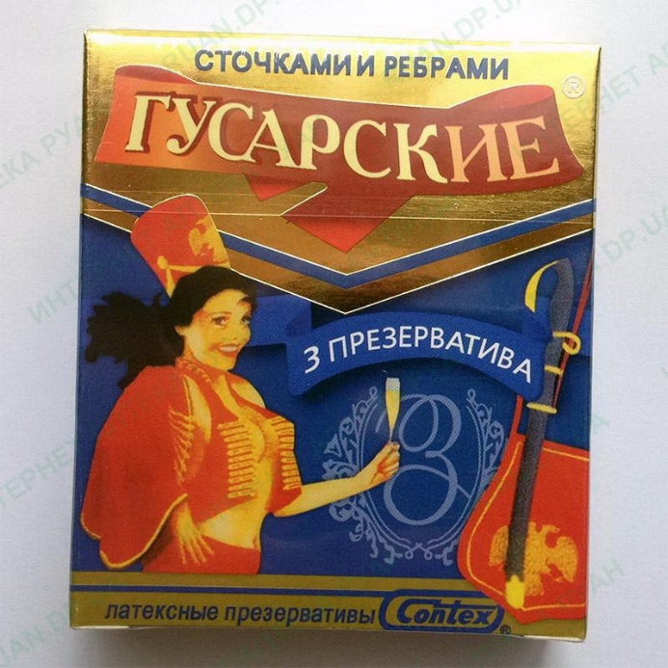
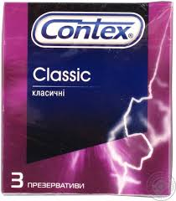
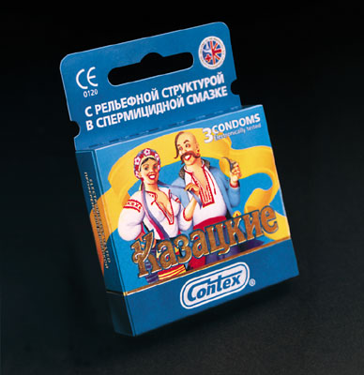
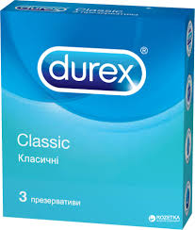
Reckitt Benckiser
Contex, "Гусарські" , "Козацька“ і Durex
майже монополіст на ринку презервативів країн СНД і, звичайно ж одним зі світових лідерів виробників презервативів

Slide 7
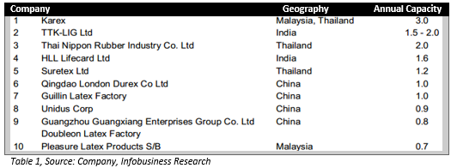
Karex
7 мільярдів шт. = 20 %світу
Контракти з Durex та LifeStyles
Лідуючі позиції у виробництві

Slide 8
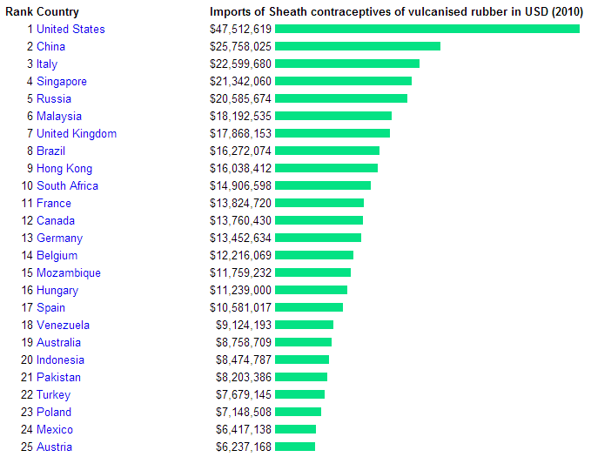
Імпорт презервативів

Slide 9
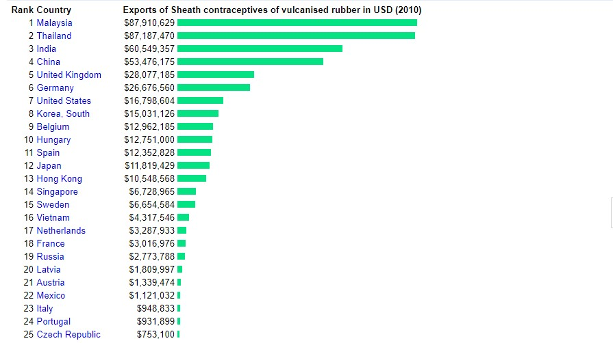
Експорт презервативів

Slide 10
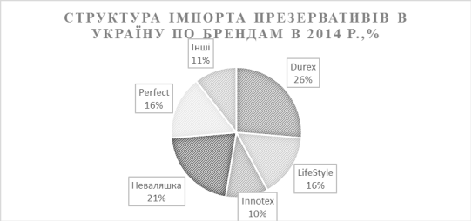


Slide 11
Варто зазначити
Витрати на виготовлення 1 презервативу від 0,02 до 0,1 USD
Навіть з усіма іншими витратами ми маємо переплачувати за бренд.
Проблема розвинених країн у старінні нації

Slide 12
Сучасні проблеми на ринку презервативів
Велика передплата за бренд
Глобальне зосередження виробництва на сході
Алергія на латекс у 2-4 % людей
Організації що боряться зі статевими захворюваннями

Slide 13
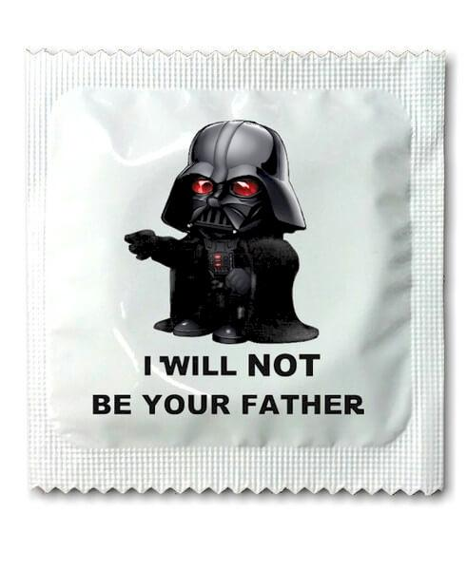
Дякую за увагу

